Slide 1

문화예술빅데이터 분석
제 2강 최신데이타 분석사례
중앙대 문화예술경영학과 오인택

Slide 2
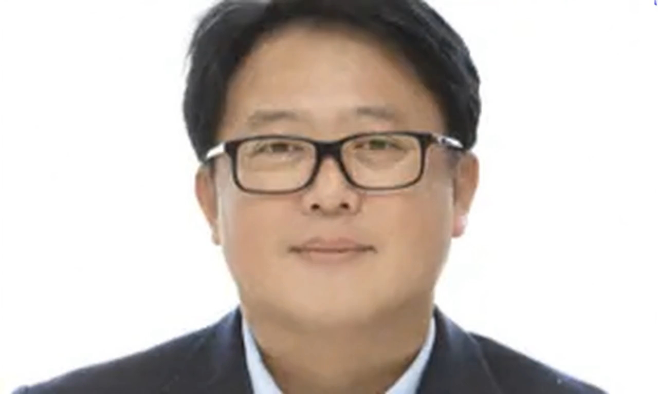



소개
학력
IT 공학박사(IT Policy & Management)
경력
(현)KTDS 전략AX본부장
(전)KT IT부문 IT컨설팅본부장
(전)KT NexR 사외이사
주요 활동
21년 등단(나래시조시인협회) , 시조시인
한국산림문학 이사
문경새재여름시인학교 사무국장
한국 문인협회 정회원
국제펜 정회원
중앙대학교 일반대학원 문화예술경영학과 겸임교수
한국정보처리학회 부회장
KAIST Fourth Revolution Intelligence Center 자문위원
한양대학교 소프트중심대학 교과과정 자문위원
한국정보산업협회 한이음 대회 심사위원
한국벤처창업협회 이사
오인택 전무
연락처
ohintaek@gmail.com
010-3010-1651(언제든지 연락을 해도 좋습니다)

Slide 3


분석에서 많이 나오는 용어
Vector DB
크롤링
Langchain
API
RAG
LLM
AI 챗봇
AI 활용한
사업모델
Complexity
(복잡성)
알고리즘
Volatility
(변동성)

Slide 4
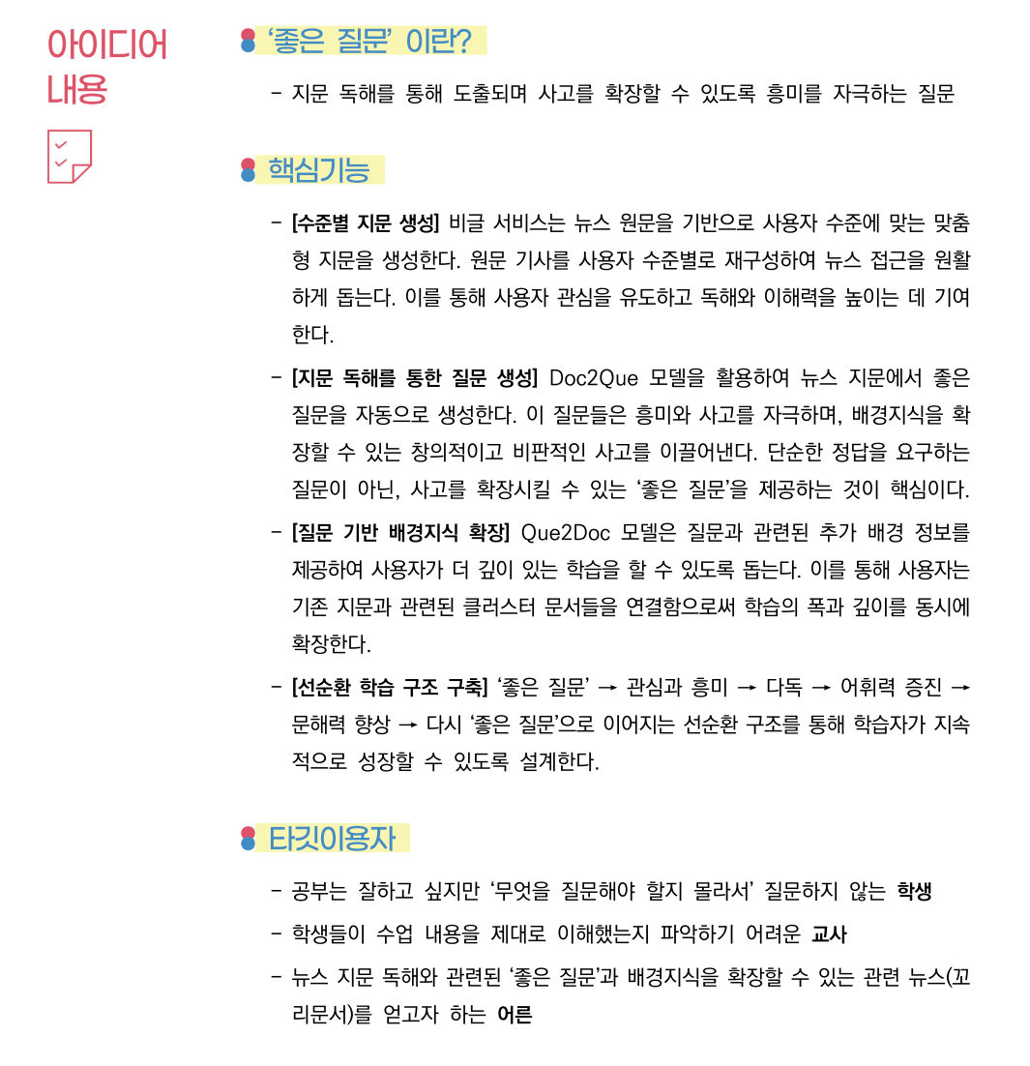
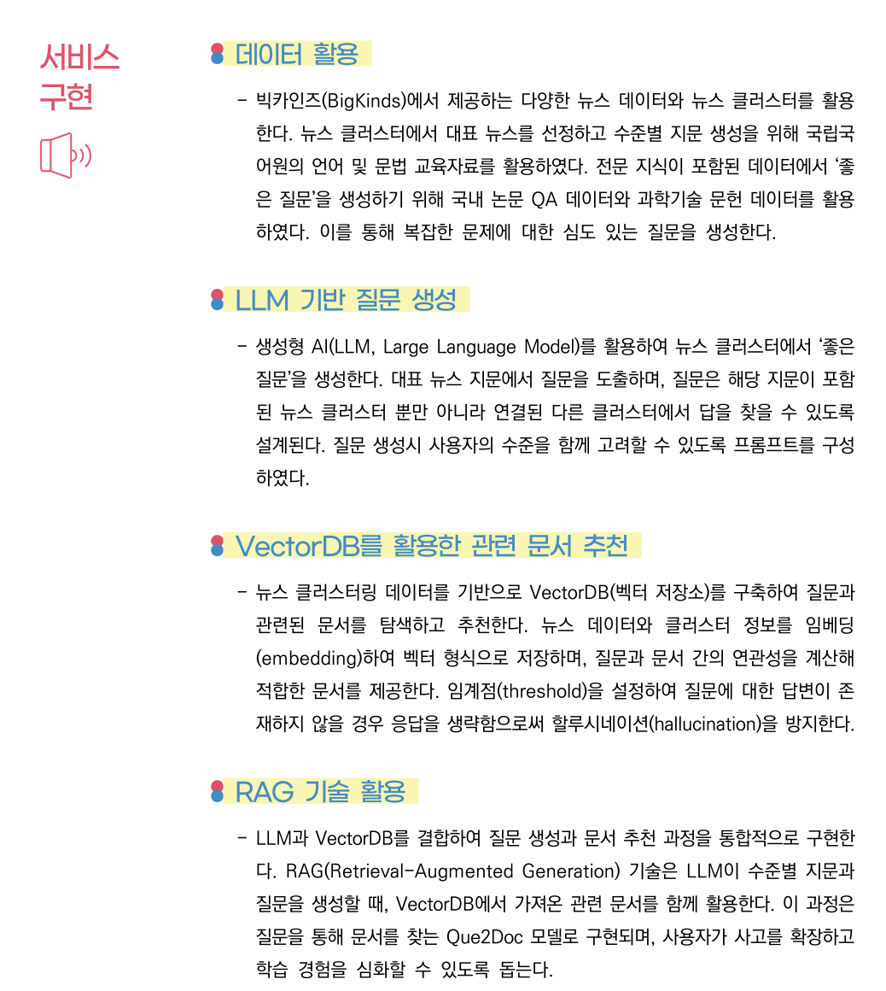
목차제목을 적어주세요
수상작 #1 질문하지 않는 사회 , 뉴스를 통한 ‘좋은 질문’ 생성 AI 서비스

Slide 5
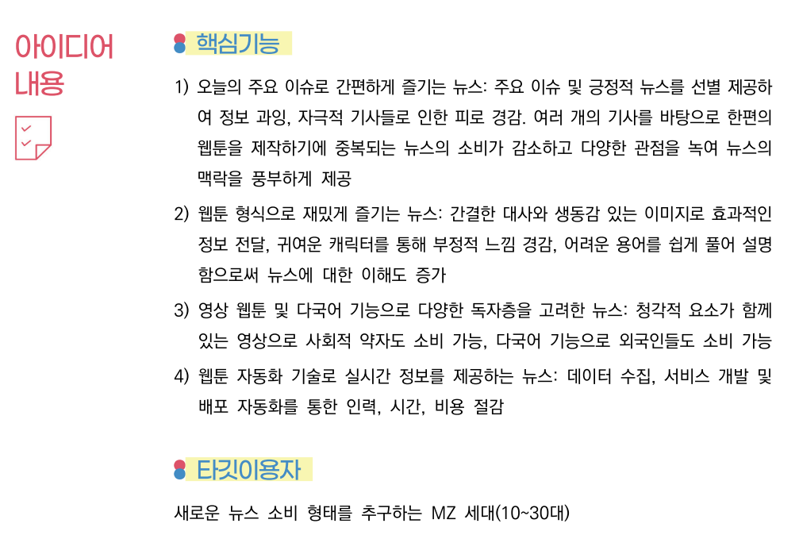
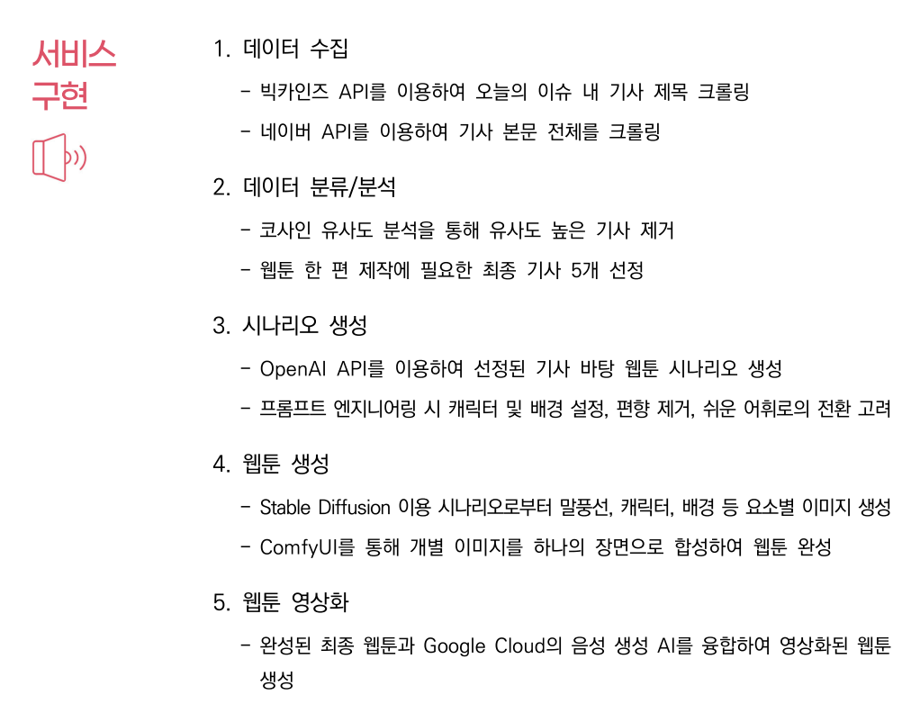
목차제목을 적어주세요
수상작 #2 MZ 세대를 위한 자동화 뉴스 웹툰 서비스

Slide 6
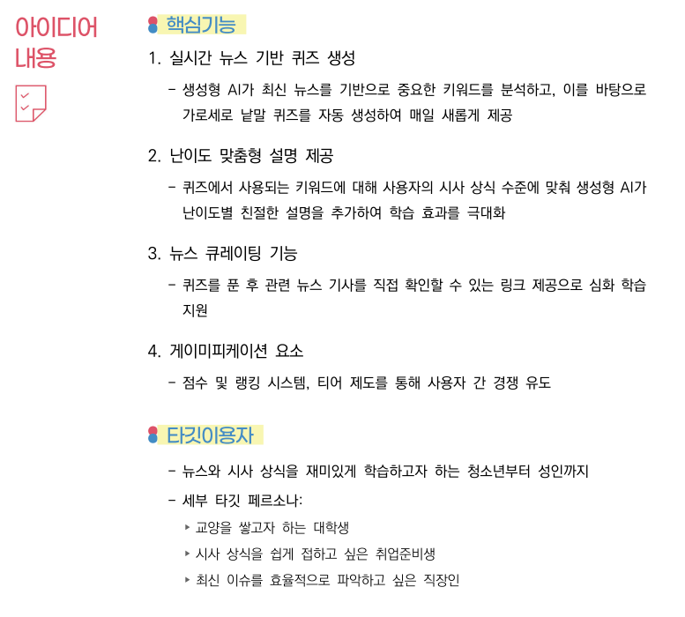
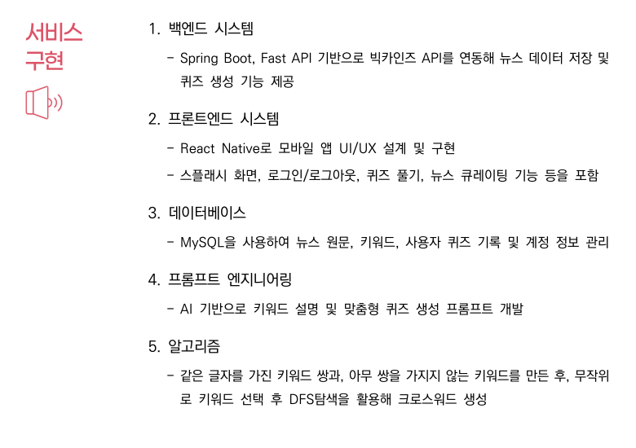
목차제목을 적어주세요
수상작 #3 게이미피케이션 기반 뉴스 큐레이션 서비스

Slide 7
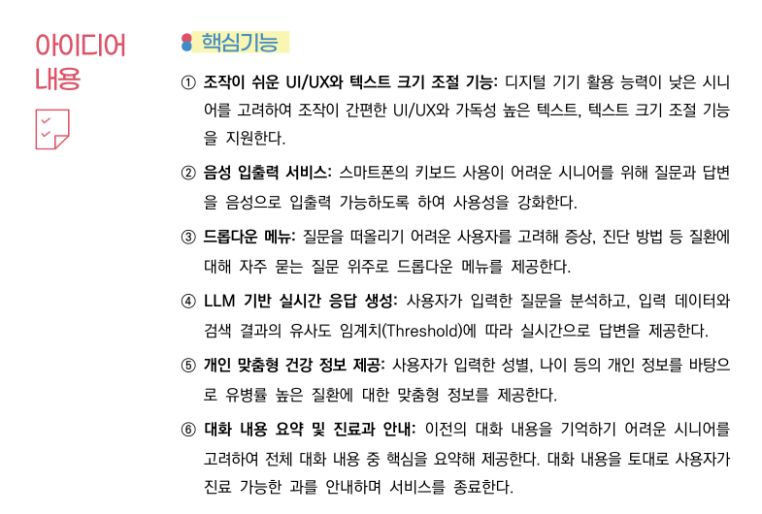
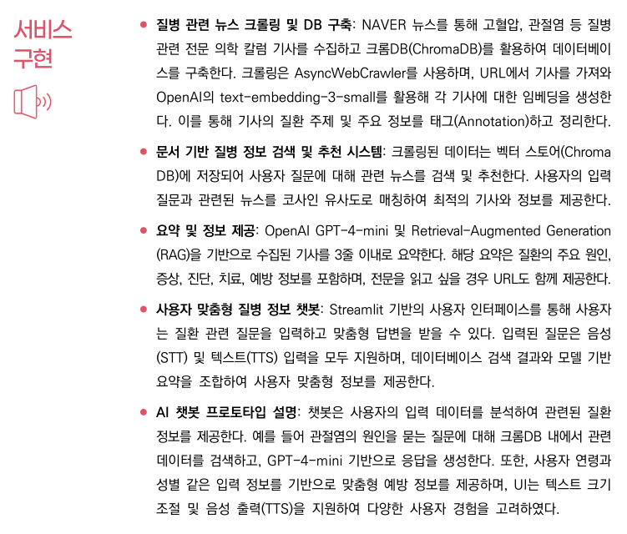
목차제목을 적어주세요
수상작 #4 시니어 대상 의료정보 제공 음성 AI 챗봇

Slide 8
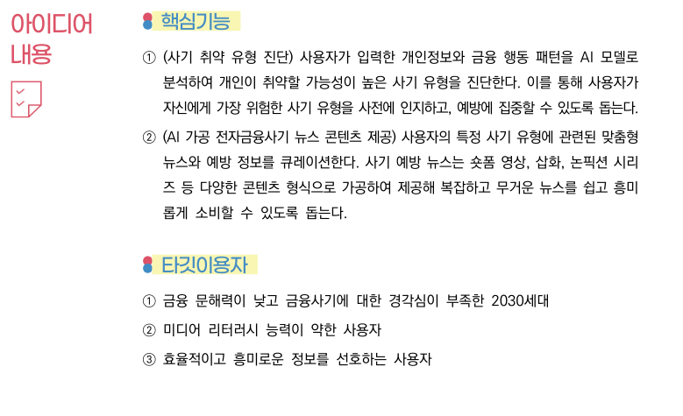
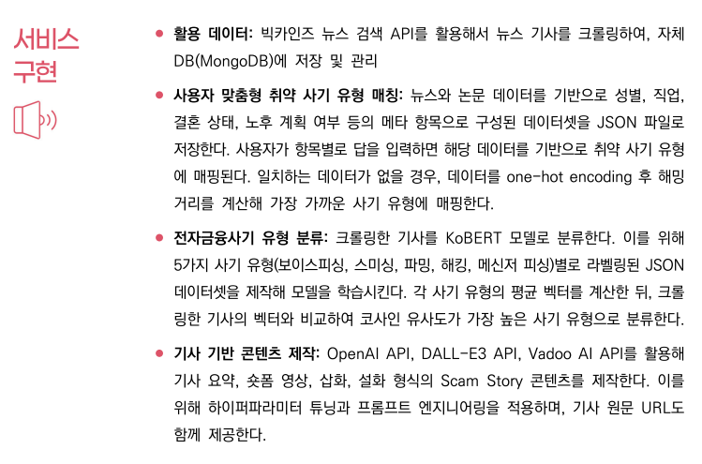
목차제목을 적어주세요
수상작 #5 전자금융사기 예방 뉴스 큐레이터

Slide 9
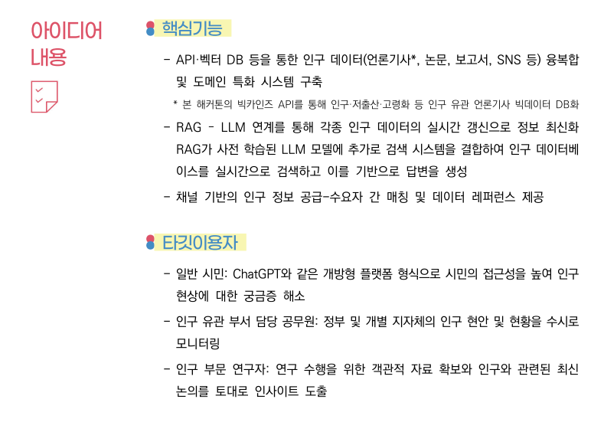
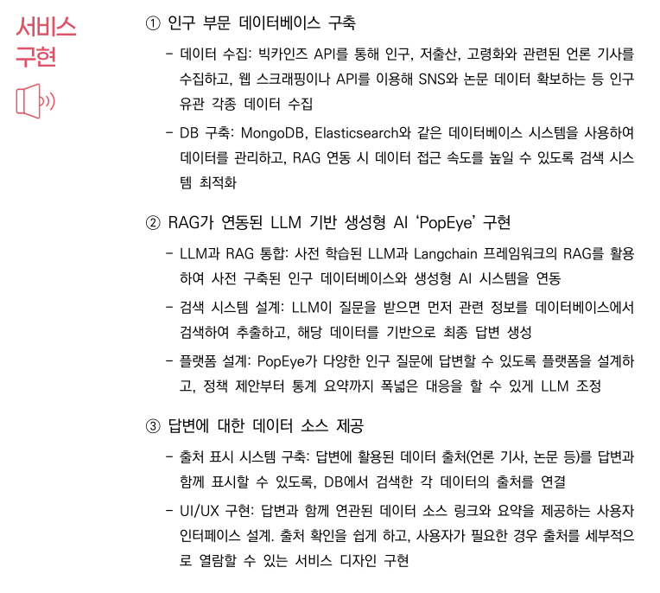
목차제목을 적어주세요
수상작 #6 인구 문제에 대한 통찰력 있는 시각

Slide 10
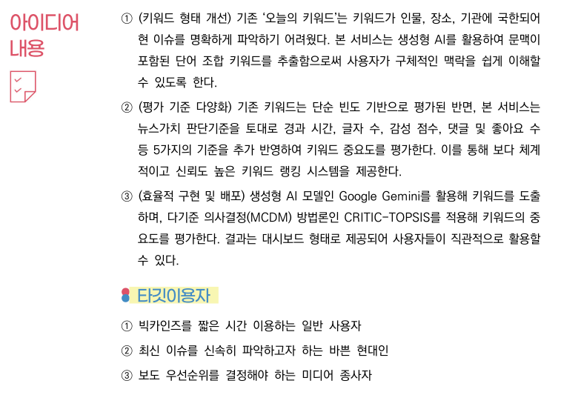
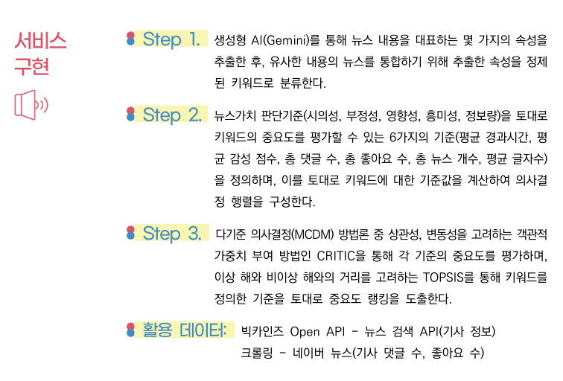
목차제목을 적어주세요
수상작 #7 뉴스 키워드 랭킹 시스템

